Slide 1
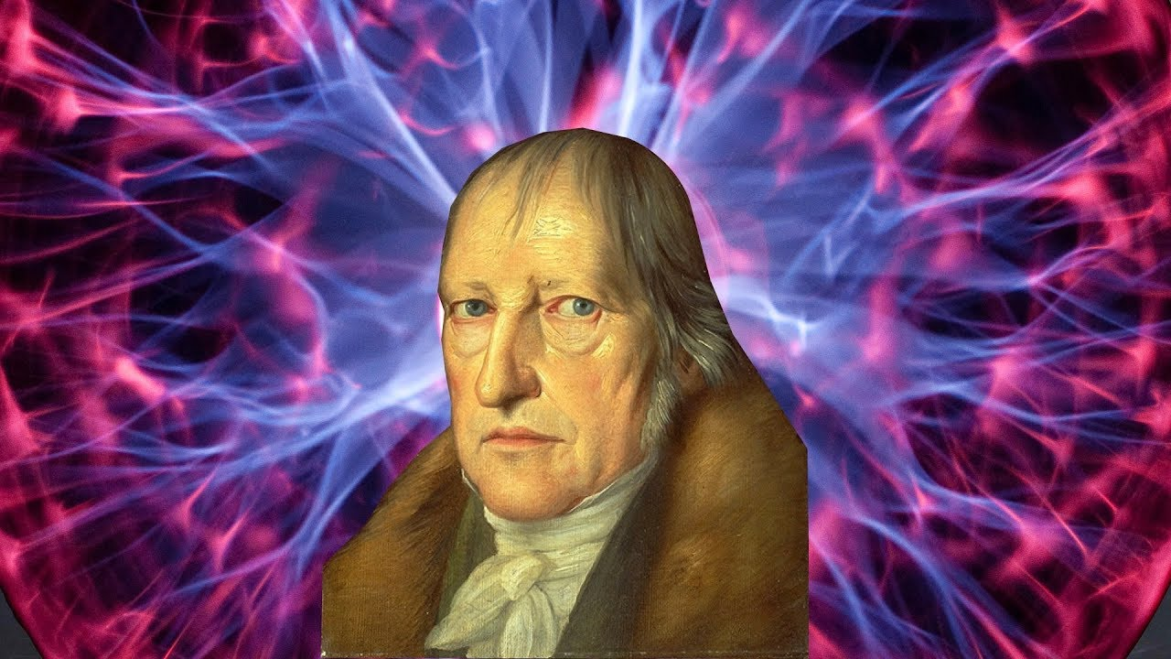

GEORG HEGEL

Slide 2
ÍNDICE
Biografía
Formación
Pensamiento
Diapositiva con tabla
Diapositiva con grafica
Diapositiva con imagen

Slide 3
BIOGRAFIA
Georg Wilhelm Friedrich Hegel (Stuttgart, 27 de agosto de 1770 – Berlín, 14 de noviembre de 1831), filósofo alemán formado en la Iglesia Protestante. Le fascinaron las obras de Platón, Aristóteles, Descartes, Spinoza, Kant y Rousseau. Se le considera el último de los grandes metafísicos. Murió víctima de una epidemia de cólera, que hizo estragos durante el verano y el otoño de 1831

Slide 4
FORMACIÓN
Hegel asistió al seminario protestante de Tubinga con el poeta Friedrich Hölderlin y el idealista objetivo Schelling. Los tres siguieron con atención el desarrollo de la Revolución francesa y recibieron la influencia de Kant, el mayor filósofo en Alemania

Slide 5
PENSAMIENTO
Según el sistema del idealismo objetivo (o absoluto) de Hegel, el fundamento del mundo es una cierta “Idea absoluta” objetiva que existe antes de la aparición de la Naturaleza y del hombre.

Slide 6
Filósofos alemanes mas importantes
Filósofos | Fechas
Ernst Haeckel | 1834-1919
Ernst Hans Hallier | 1831-1904
Georg Wilhelm Friedrich Hegel. | 1770-1831
Friedrich Nietzsche. | 1844-1900
Karl Marx | 1818-1883

Slide 8
